Slide 1
ΠΟΣΟΤΙΚΟΣ ΠΡΟΣΔΙΟΡΙΣΜΟΣ ΠΡΩΤΕΪΝΩΝ
ΑΝΑΣΤΑΣΙΑ ΠΥΡΙΟΧΟΥ

Slide 2
Ποσοτικός προσδιορισμός ολικής πρωτεΐνης:
Συχνά στηρίζεται σε αντιδράσεις ομάδων αμινοξέων
Φασματοφωτομέτρηση:
Απορρόφηση των αρωματικών δακτυλίων στα 280 nm των αμινοξέων τυροσίνης, τρυπτοφάνης, φαινυλαλανίνης, ιστιδίνη (διέγερση ηλεκτρονίων-μεταπήδηση στοιβάδας)
Αντίδραση πεπτιδικών δεσμών (αντίδραση διουρίας) ή βασικών ομάδων πρωτεϊνών ή αρωματικών δακτυλίων αμινοξέων (οξείδωση) με χρωστική → έγχρωμο προϊόν (κυρίως μπλε)

Slide 3
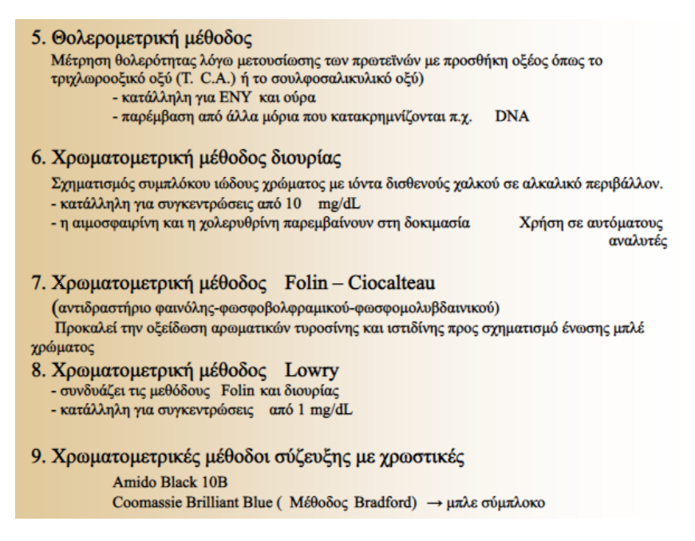
(1-20 mg πρωτεΐνης)
Μέθοδος Lowry: αντίδραση διουρίας αλλά πιο ευαίσθητη (5 μg πρωτεΐνης).

Slide 4
ΜΕΘΟΔΟΣ BRADFORD
Γρήγορη και αξιόπιστη
Χρωστική Coomassie Brilliant Blue G-250:
Αρνητικό φορτίο
Χρώμα κόκκινο-καφέ: απορρόφηση στα 465 nm.
Η χρωστική αλληλεπιδρά σε όξινες συνθήκες με τα θετικά φορτία μιας πρωτεΐνης → μπλε σύμπλοκο
Η μέθοδος Bradford στηρίζεται στο γεγονός ότι η χρωστική Coomassie Brilliant Blue G 250 αλλάζει χρώμα όταν συνδέεται
με πρωτεΐνες σε αραιά όξινα διαλύματα.
Το σύμπλοκο χρωστικής-πρωτεΐνης απορροφά στα 595nm.

Slide 5
Ένας μεγάλος αριθμός πρωτεϊνών έχει παραπλήσιο τρόπο αλληλεπίδρασης με τη χρωστική αυτή οπότε τα αποτελέσματα της μεθόδου αυτής είναι επαναλήψιμα.

Slide 6
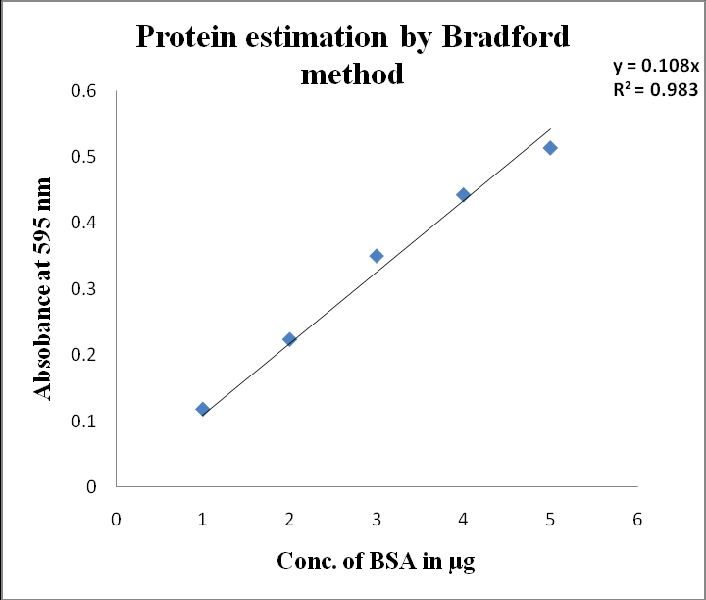
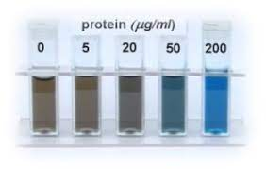

Slide 7
ΠΛΕΟΝΕΚΤΗΜΑΤΑ ΜΕΘΟΔΟΥ BRADFORD
Απλή: η μέτρηση γίνεται ύστερα από ανάμειξη του διαλύματος της πρωτεΐνης με ένα μόνο διάλυμα χρωστικής.
Γρήγορη: ο χρόνος που απαιτείται για την επώαση της αντίδρασης είναι 2΄
Ευαίσθητη: μέχρι και 5 μg πρωτεΐνης
Οι παράγοντες που την παρεμποδίζουν είναι πολύ λιγότεροι
ΜΕΙΟΝΕΚΤΗΜΑΤΑ ΜΕΘΟΔΟΥ BRADFORD
Ο τρόπος αλληλεπίδρασης χρωστικής-πρωτεΐνης μπορεί να διαφοροποιείται από δείγμα σε δείγμα (εξαρτάται από τα αμινοξέα των πρωτεϊνών).
Οι πρωτεΐνες που χρησιμοποιούνται στη μέθοδο αυτή υφίστανται μη αντιστρεπτή μετουσίωση.

Slide 8
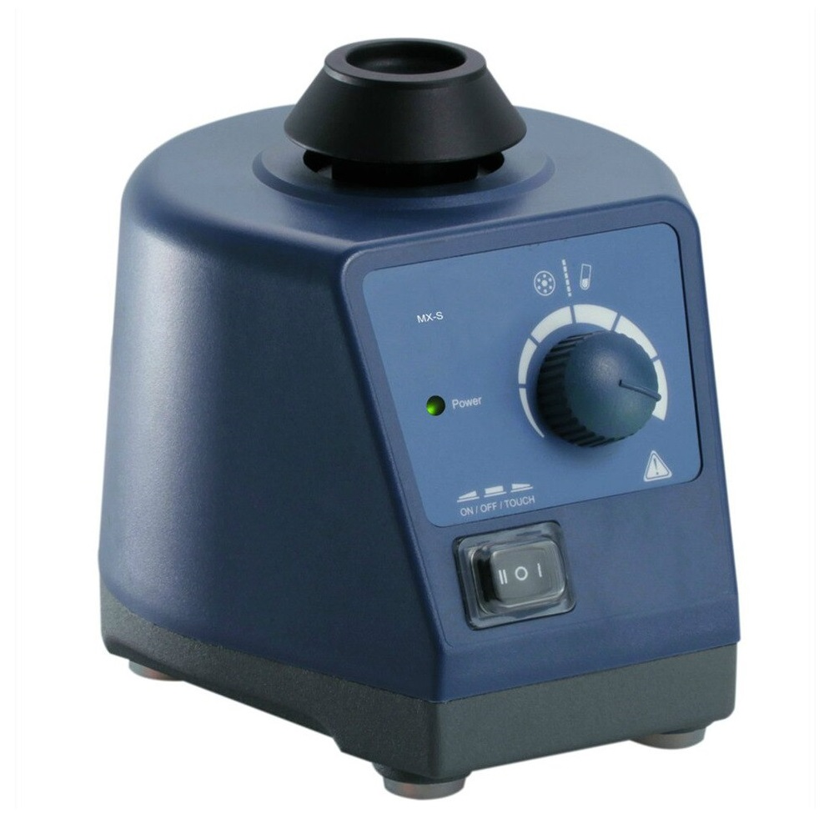
 | Αριθμός δείγματος
Ουσία | #0 | #1 | #2 | #3 | #4
PBS | 20 μl | 18 μl | 16 μl | 14 μl | 12 μl
BSA | 0 μl | 2 μl | 4 μl | 6 μl | 8 μl
Bradford | 1000 μl | 1000 μl | 1000 μl | 1000 μl | 1000 μl
Προσθέτω στα σωληνάκια τύπου Eppendorf (# 0 έως 5): ρυθμιστικό διάλυμα PBS, την βόεια αλβουμίνη (BSA) και το αντιδραστήριο Bradford (βλ. πίνακα).
Αναδεύω τα διαλύματα στο vortex.
Αντίδραση: 3-5 λεπτά.
Φωτομετρώ στα 595nm.
Προσδιορίζω μέσω της πρότυπης καμπύλης (θα σας δοθεί) τις συγκεντρώσεις για όλες τις αραιώσεις του πρωτεϊνικού μου δείγματος.

Slide 9
ΚΑΜΠΥΛΗ ΑΝΑΦΟΡΑΣ
Πρότυπη καμπύλη
Παρασκευάζονται μια σειρά διαλυμάτων με διαφορετικές αλλά γνωστές ποσότητες μιας πρότυπης πρωτεΐνης (Bovine Serum Albumin, Bovine γ-globulin).
Μετριέται η απορρόφηση καθενός από τα δείγματα
Κατασκευάζεται γραφική παράσταση της απορρόφησης (Ο.D.) προς την ποσότητα πρωτεΐνης.
Η πρωτεΐνη εκφράζεται είτε σε μονάδες μάζας (όπως μg ή mg), είτε σε μονάδες συγκέντρωσης (όπως μM ή mM).
Η καμπύλη αναφοράς χρησιμοποιείται για τον προσδιορισμό της συγκέντρωσης του αγνώστου δείγματος.

Slide 10
O.D. (280 ή 595 nm)
[ΒSA] (mg/ml)

Slide 11
ΠΡΟΤΥΠΕΣ ΚΑΜΠΥΛΕΣ
[ΒSA] (mg/ml) | O.D. 280 nm |  | [ΒSA] (mg/ml) | O.D. 595 nm
0 | 0 |  | 0 | 0
0,125 | 0,037 |  | 0,125 | 0,049
0,25 | 0,072 |  | 0,25 | 0,093
0,5 | 0,119 |  | 0,5 | 0,185
1 | 0,268 |  | 1 | 0,326
2 | 0,607 |  | 2 | 0,719
4 | 1,135 |  | 4 | 1,335

Slide 12
Οι πρωτεΐνες απορροφούν φως στην περιοχή του υπεριώδους σε δύο κυρίως περιοχές, στα 280 και στα 200 nm. Η απορρόφηση οφείλεται βέβαια στην πρόσληψη ενός φωτονίου από ένα ηλεκτρόνιο. Μόνο φωτόνια με συγκεκριμένο ενεργειακό επίπεδο μπορούν να προσληφθούν (απορροφηθούν) και αυτό καθορίζεται από τη διαφορά στην ενέργεια μεταξύ της τροχιάς του μη-διεγερμένου ηλεκτρονίου (πριν προσλάβει το φωτόνιο) και της τροχιάς υψηλότερης ενέργειας στην οποία μεταπηδά αφού διεγερθεί. Τα φωτόνια με τη μεγαλύτερη ενέργεια έχουν μικρότερο μήκος κύματος. 'Έτσι, τα ηλεκτρόνια τα οποία διεγείρονται στα 280 nm απορροφούν λιγότερη ενέργεια από τα ηλεκτρόνια τα οποία διεγείρονται στα 200 nm. Το γεγονός αυτό οφείλεται στο ότι τα ηλεκτρόνια που απορροφούν (διεγείρονται) στα 280 nm εντοπίζονται σε αρωματικούς δακτυλίους, οι οποίοι σταθεροποιούν τα διεγερμένα ηλεκτρόνια λόγω του συντονισμού που παρουσιάζουν (βλέπε Οργανική χημεία). Αμινοξέα τα οποία φέρουν αρωματικό δακτύλιο είναι η Φαινυλαλανίνn, η Τρυπτοφάνn, η Ιστιδίνη και η Tυροσίνη. Επομένως, πρωτεΐνες που περιέχουν μικρό αριθμό αυτών των αμινοξέων αναμένεται να μην απορροφούν ισχυρά στα 280 nm, πρόβλεψη που επαληθεύεται στην περίπτωση της ζελατίνης.

Slide 13
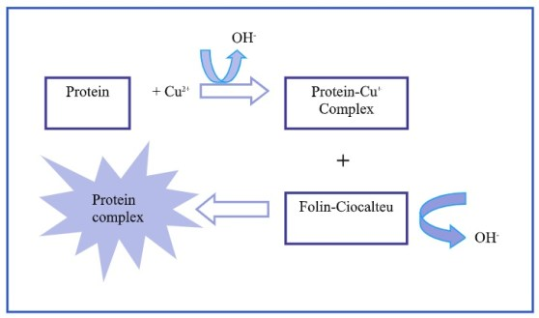
Bradford assay vs Lowry protein assay
Bradford protein assay: is based on the absorbance shift of the dye Coomassie brilliant blue G-250
Lowry protein assay: is based on the reaction of copper ions (Cu+) ions produced by the oxidation of peptide bonds with Folin–Ciocalteu reagent.

